Slide 1
能源云平台—
客户移动应用系统
西安诺文电子科技股份有限公司
2017年9月1日星期五

Slide 2
内容
客户移动应用任务
实现方式
体系结构
移动抄表
移动收费
统计
上线过程

Slide 3
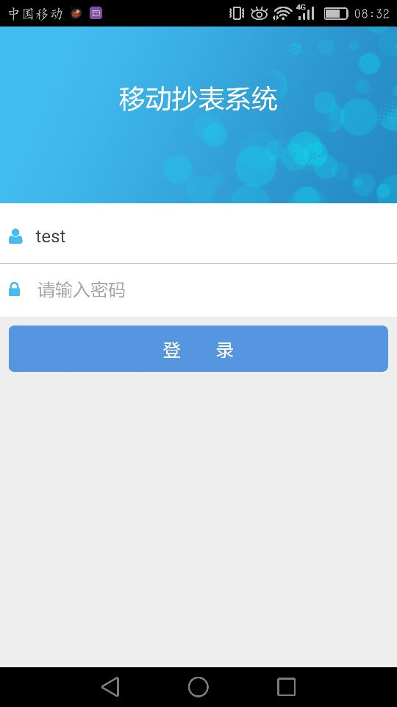
移动应用任务
物业人员使用的App
可工作于三种模式
  抄表
  收费
  抄表+收费
统计、排名

Slide 4
实现方式
客户移动应用
CustEmApp
Andro版
微信
移动应用
服务
用户
其它
客户

Slide 5
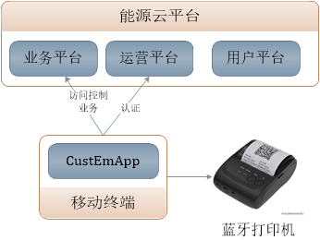
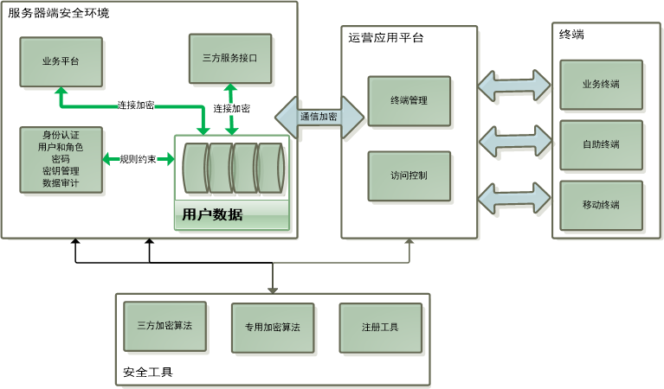
体系结构
认证请求
业务登录
业务执行
运营平台认证通过后返回业务平台访问许可
业务平台终端确认
通过与业务平台的交互实现
业务统计
工作量
工作排名
抄表或收费
操作员及密码确认
权限——区域及业务模式

Slide 6
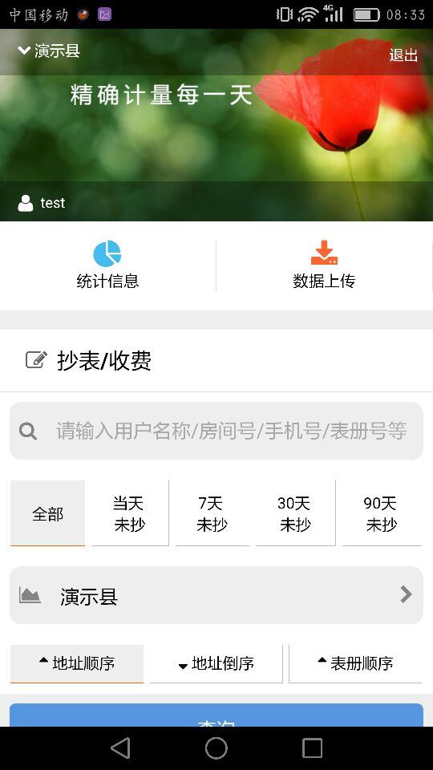
抄表
由操作员的区域权限确定抄表区域范围
可根据上次抄表时间筛选用户
可根据关键词快速定位用户
可选择抄表顺序

Slide 7
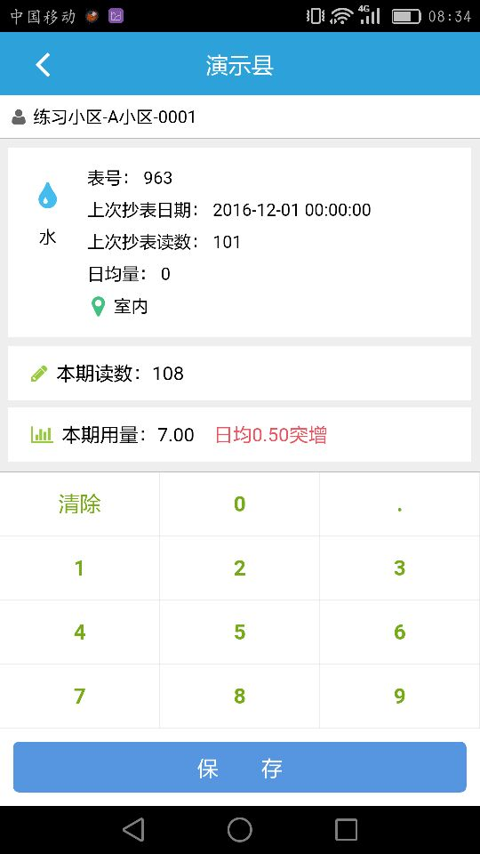
抄表
支持离线抄表
  数据下载
  抄表保存
  数据上传
数据异常提示
  本次不小于上次
  日均量提示
  异常提示(突增/突减/正常)

Slide 8
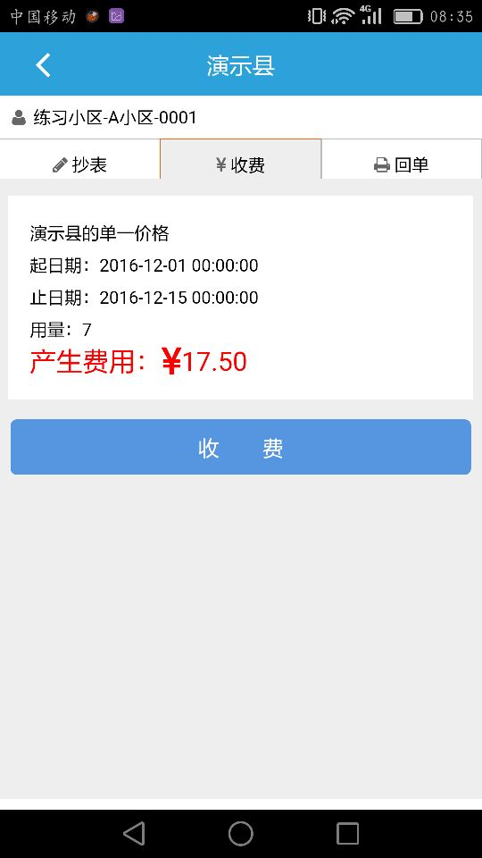
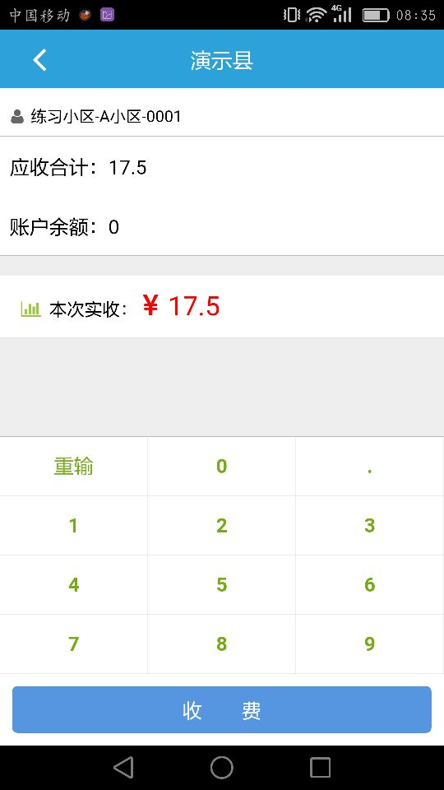
收费
在线收费
即抄即收

Slide 9
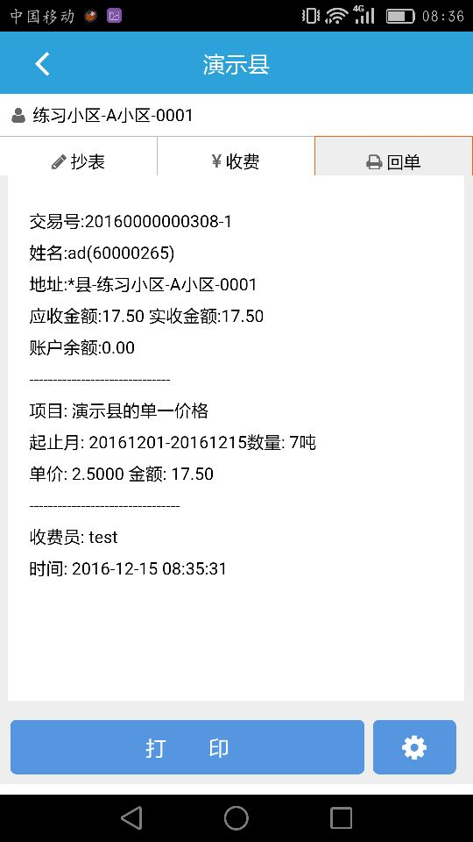
回单打印
可打印本次或上次收费回单
回单格式可定义
  标题、摘要、明细、落款、注脚
支持常见的便携式蓝牙打印机
  配对即用，操作简便

Slide 10
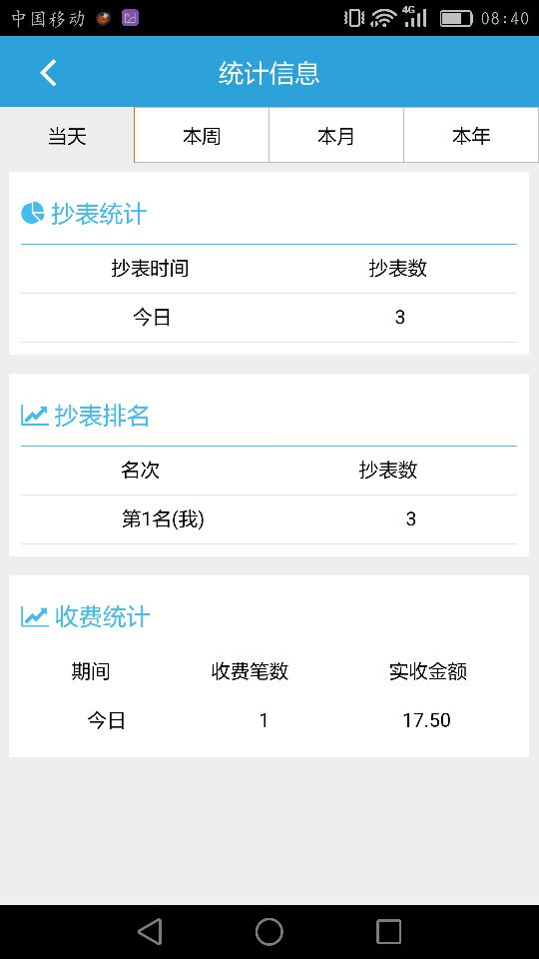
统计
统计
抄表统计
抄表量
排名
收费统计
收费金额
收费排名
期间
本周
本月
本年
当天

Slide 11
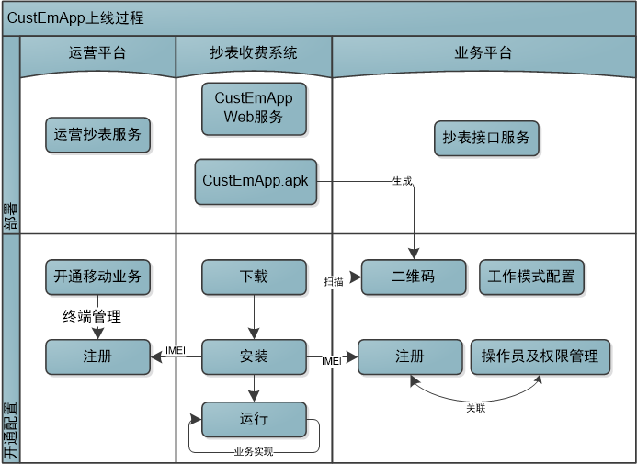
上线过程

Slide 12
The end
The End
谢谢！
Notes:
我的讲述结束。谢谢大家。

